Slide 1
Akustická detekce dronů

Slide 2
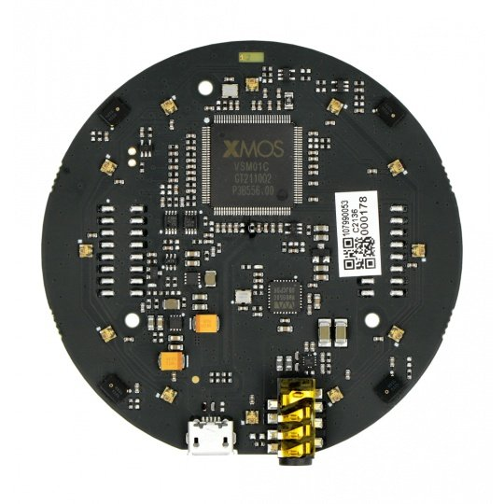
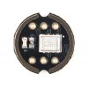
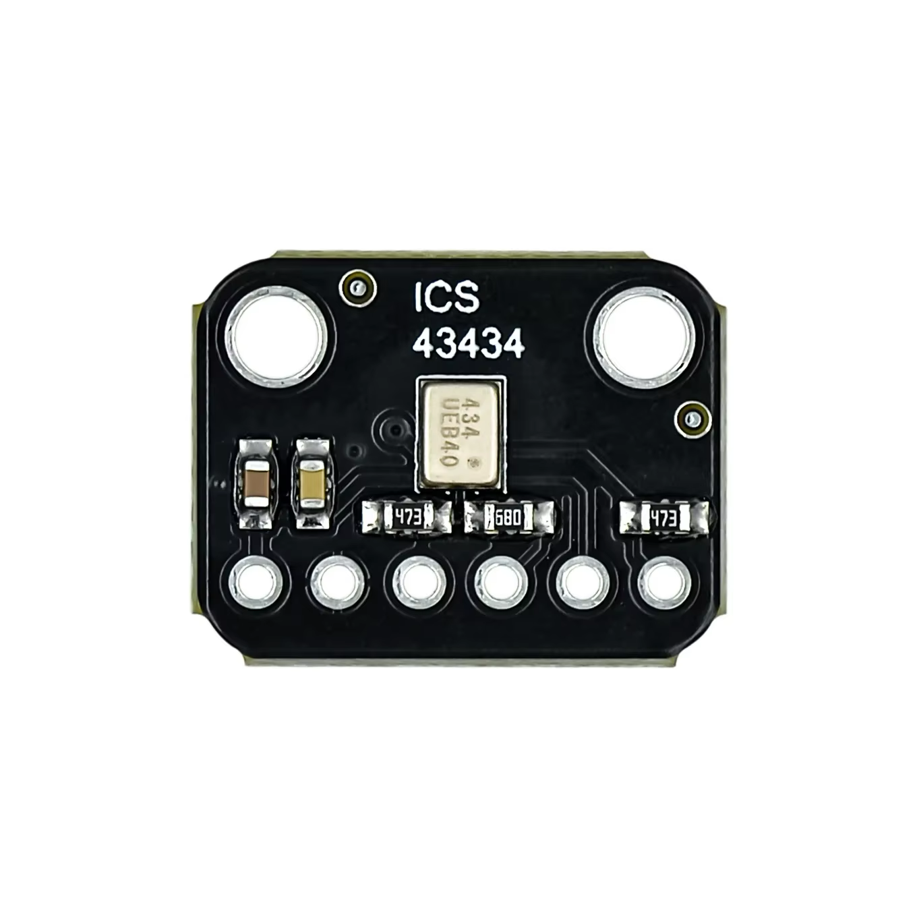
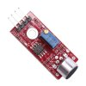
volba mikrofon(u/ů)
ReSpeaker – hotová USB zvukovka s 4-6 kanály a audiokodekem (dle verze) INMP441 modul I2S mikrofonu
Keyes KY-037 modul mikrofonu s analogovým výstupem
ICS-43434 I2S 3.3V MEMS

Slide 3
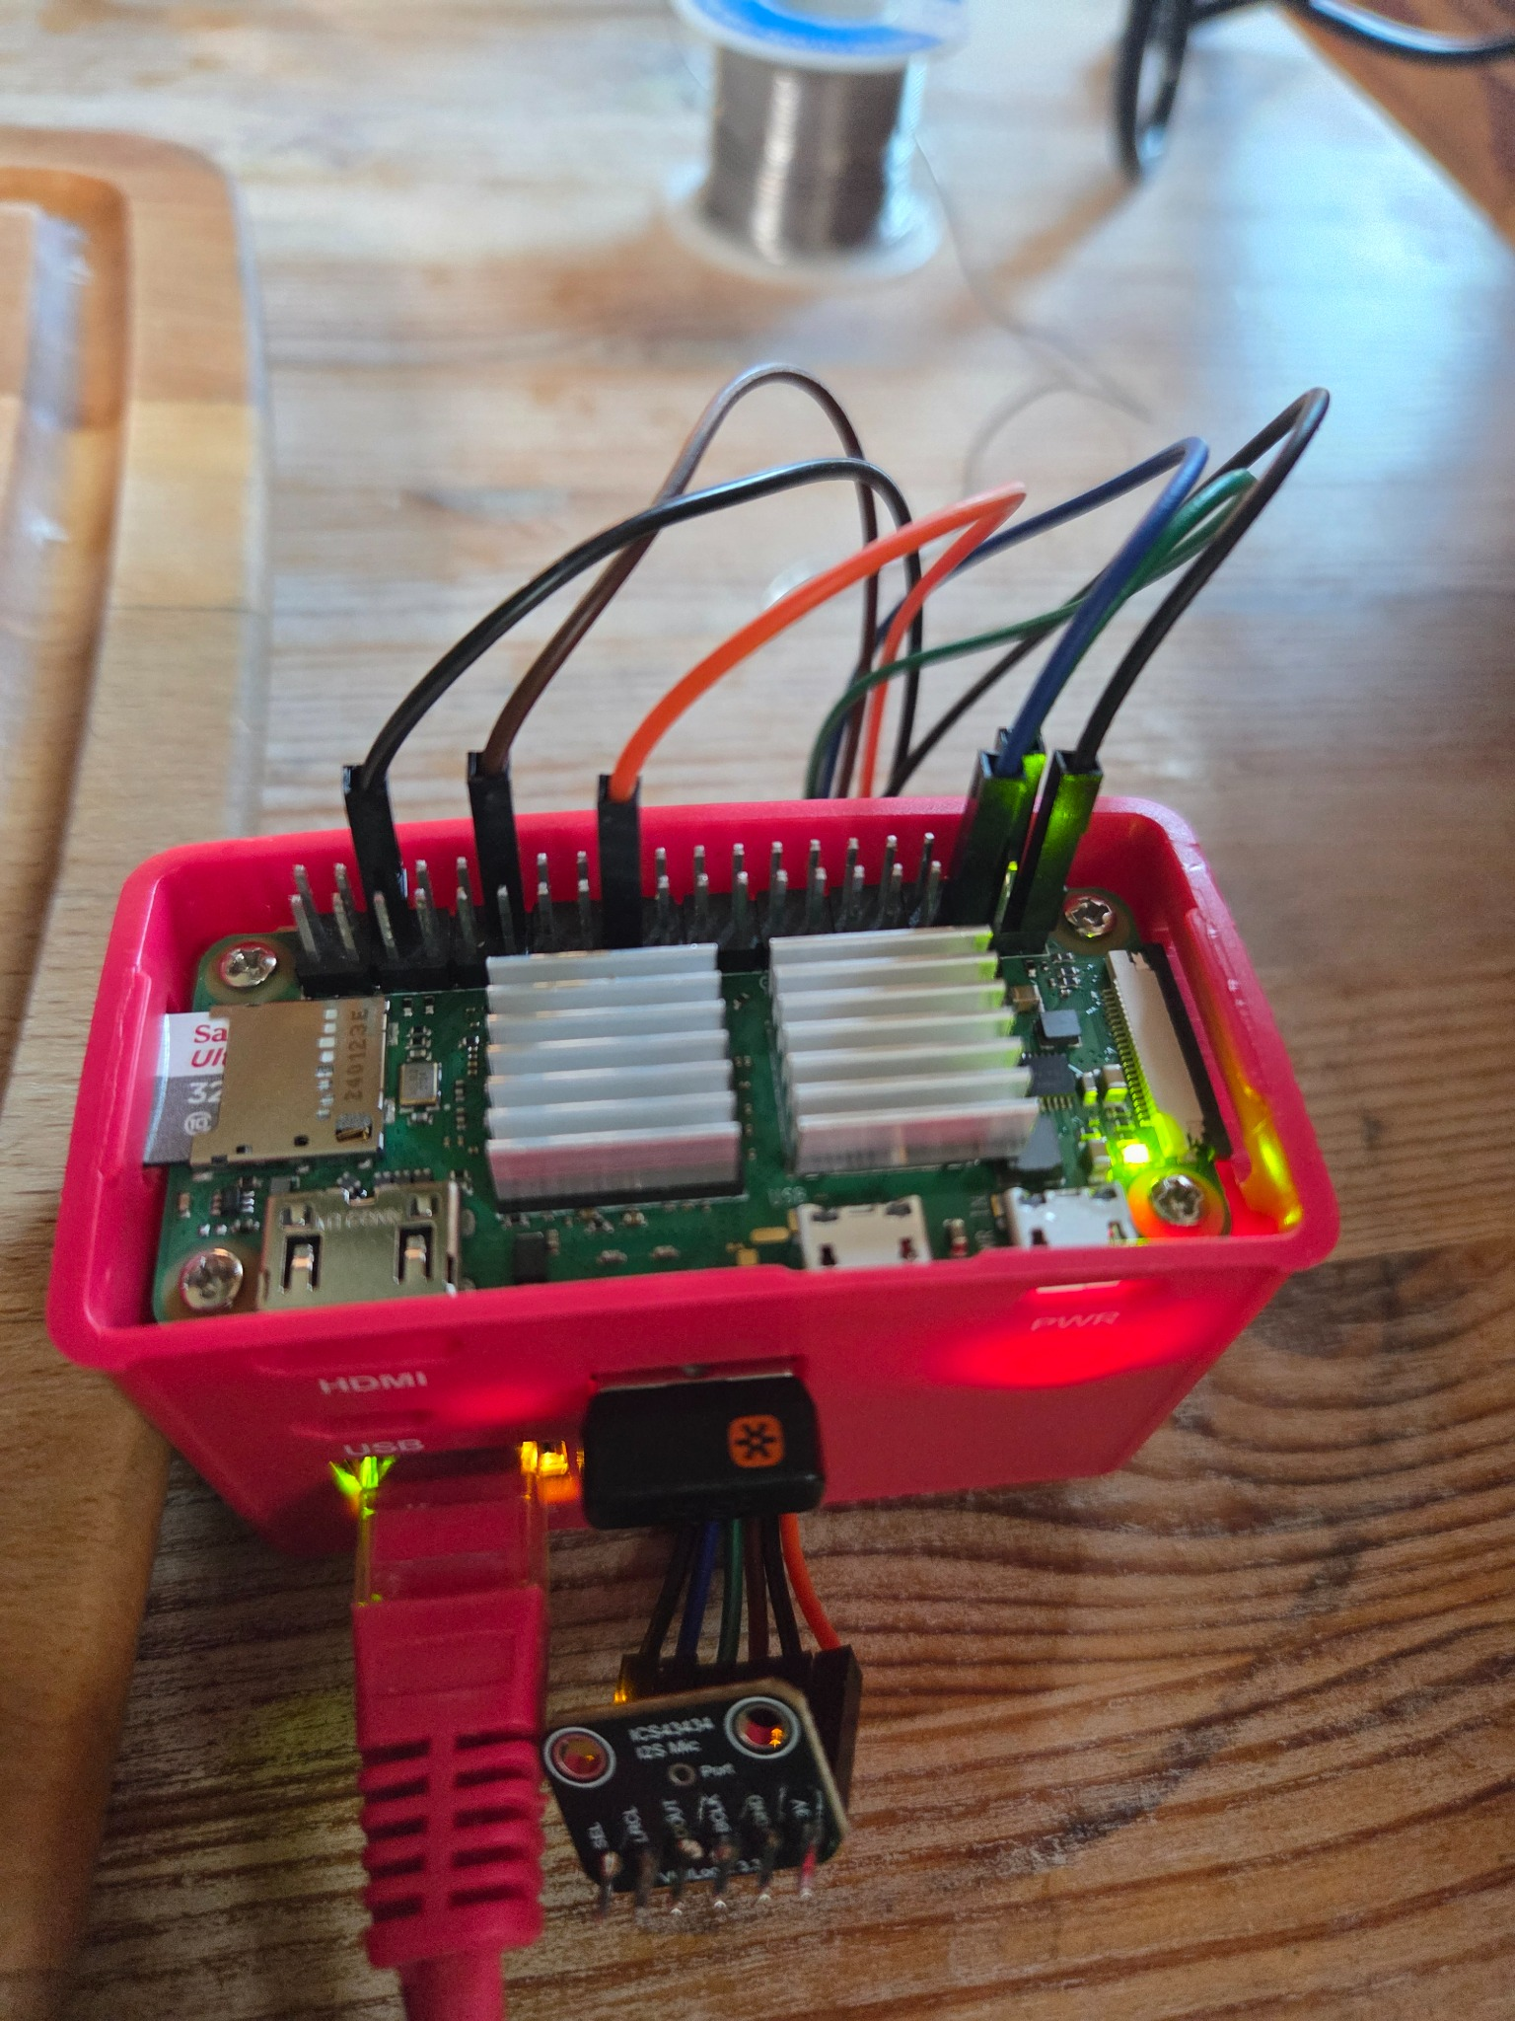
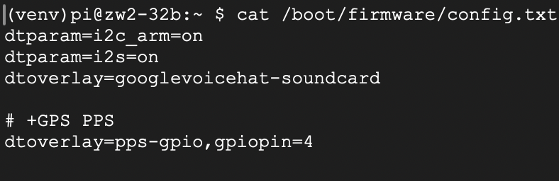
sestavení mikrofonového pole I2S sběrnice s TDM8 již digitální PCM zvuk poleze hezky synchronizovaně a bez „zbytečného“ a drahého HW audiokodeku rovnou do Linuxu
!!! PROBLÉMY !!! 1.) zvolené mikrofony neumí TDM 2.) I2S rozhraní na rpi neumí TDM
zprovoznění jednoho mikrofonu ICS-43434 v Linuxu

Slide 4
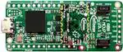
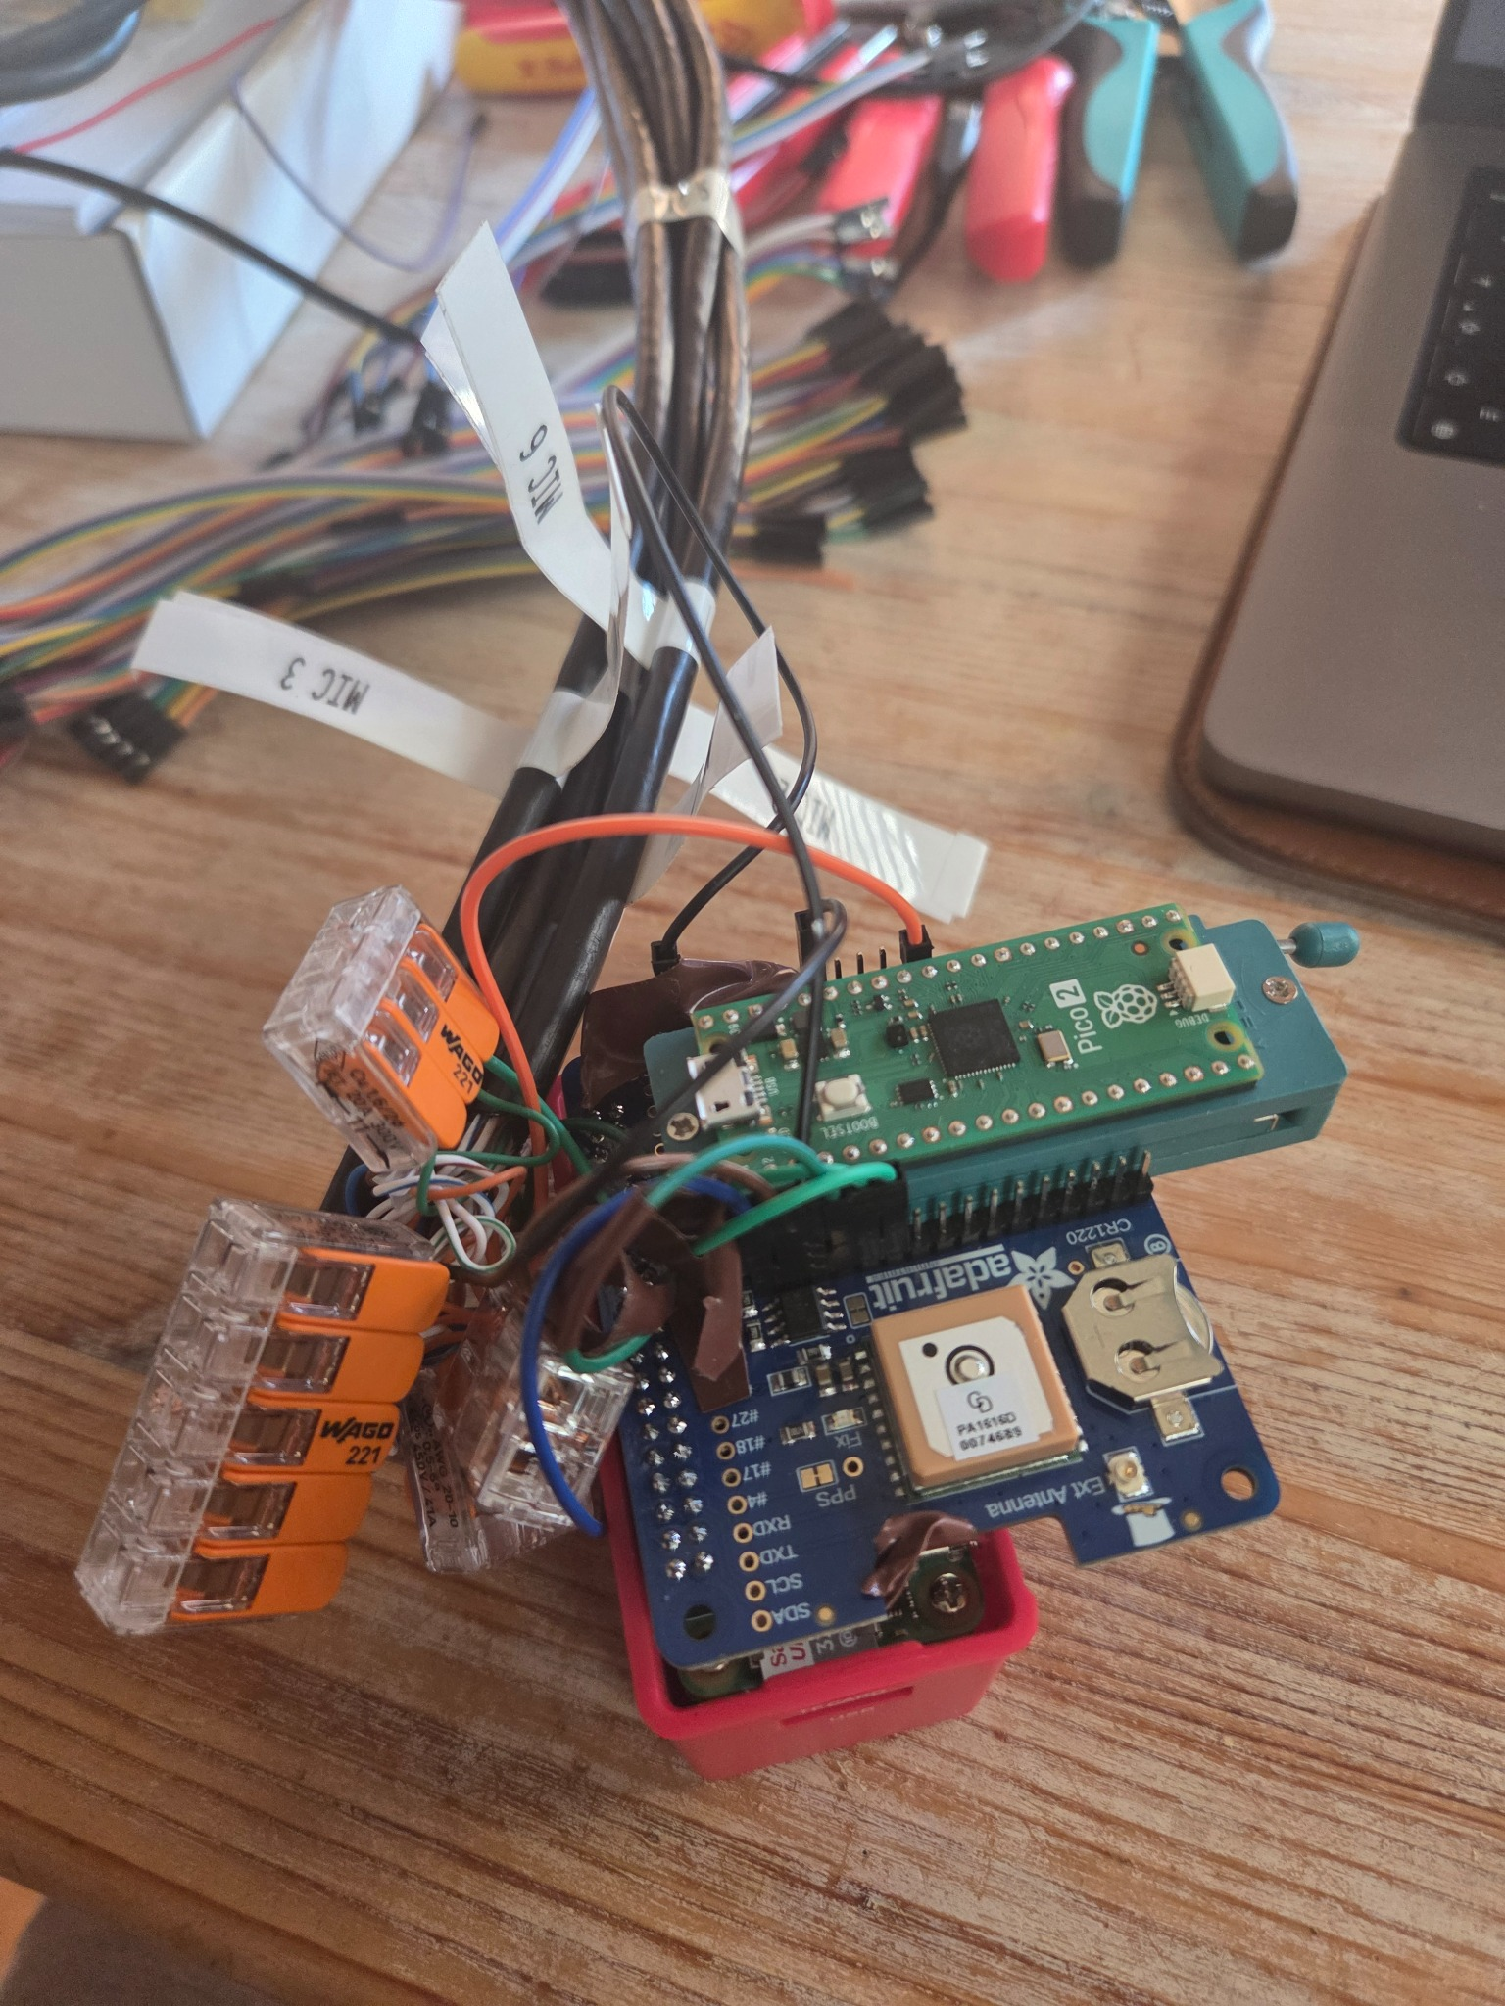
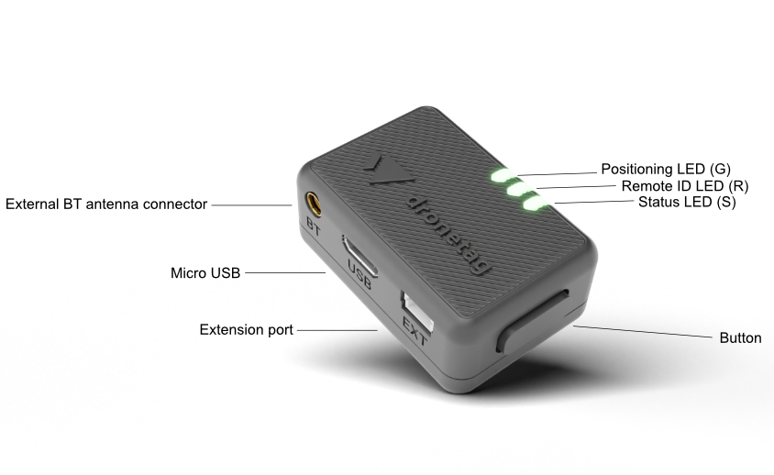
podvod na začátek hledání polohy objektů se známou polohou
60GHz radar DEMOBGT60UTR11AIPTOBO1
Adafruit Ultimate GPS HAT
Dronetag Beacon Mavlink

Slide 5
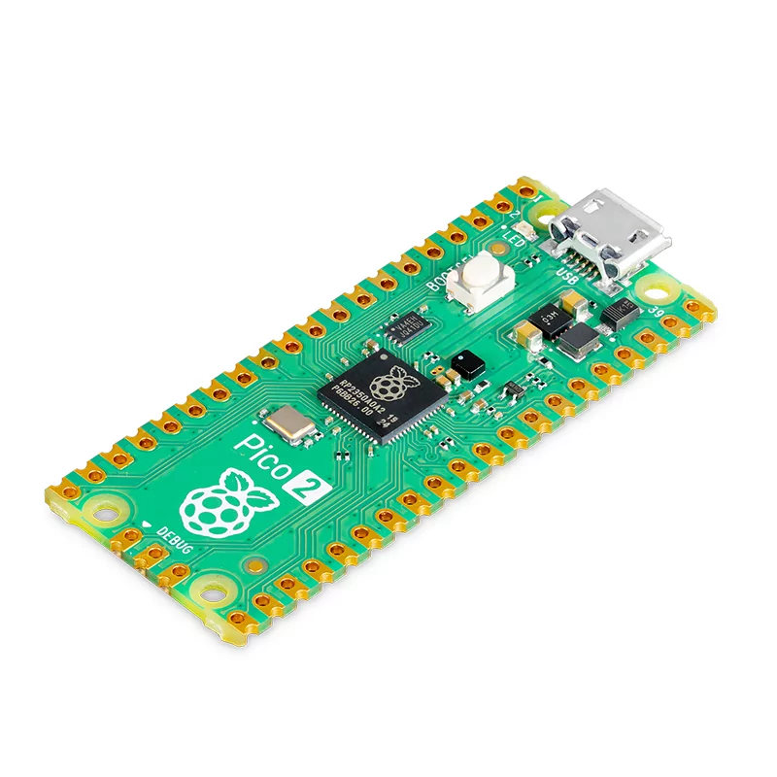
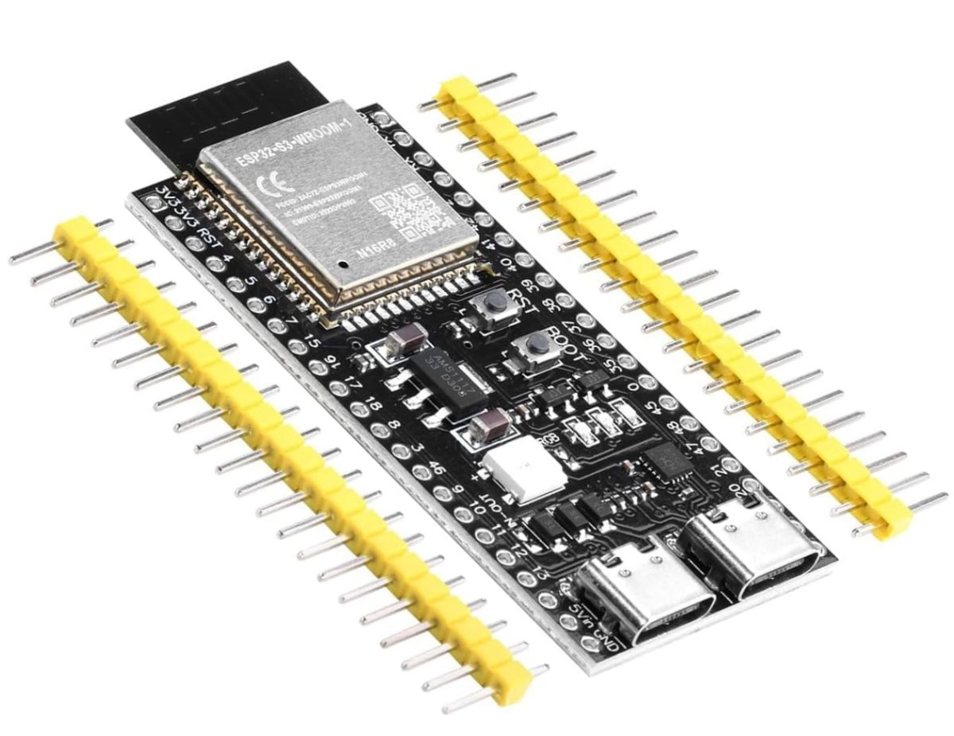

výroba TDM mikrofonu..
RPI PICO 2 - 2350
ESP32-S3
PIO obvody pro realtime implementaci vlastního I2S TDM přes DMA kombinace ARM a RISC-V jader (dvě jádra s experimentální podporou současného běhu) ULP koprocesor pro probouzení hlavního CPU až při zvýšené hladině zvuku možnost FFT přímo na zařízení Podpora TinyML pro chytřejší předzpracování nebo dokonce vyhodnocení signálu už na MCU jak ale data dostat do Linuxu k dalšímu zpracování..?
..se zvrhla ve výrobu USB zvukové karty

Slide 6
výchozí konfigurace mikrofonů ICS-43434
Parametry:
vzorkovací frekvence: 48 000 Hz
bitová hloubka: 24 bitů (3 bajty)
počet kanálů: 6 mikrofonů
Výpočet pro jeden kanál:
48 000 vzorků/s × 24 bitů = 48 000 × 24 = 1 152 000 bitů/s
v bajtech: 1 152 000 ÷ 8 = 144 000 bajtů/s ≈ 141 kB/s
Pro 6 kanálů:
144 000 bajtů/s × 6 = 864 000 bajtů/s
v bitech: 6 912 000 bitů/s = 6,9 Mbit/s
Celkový datový tok: ~0,86 MB/s (6,9 Mbit/s)
teoreticky se vejde do USB 1.1 full-speed, které má maximum kolem 12 Mbit/s (prakticky spíš ~8–9 Mbit/s kvůli overheadu).

Slide 7
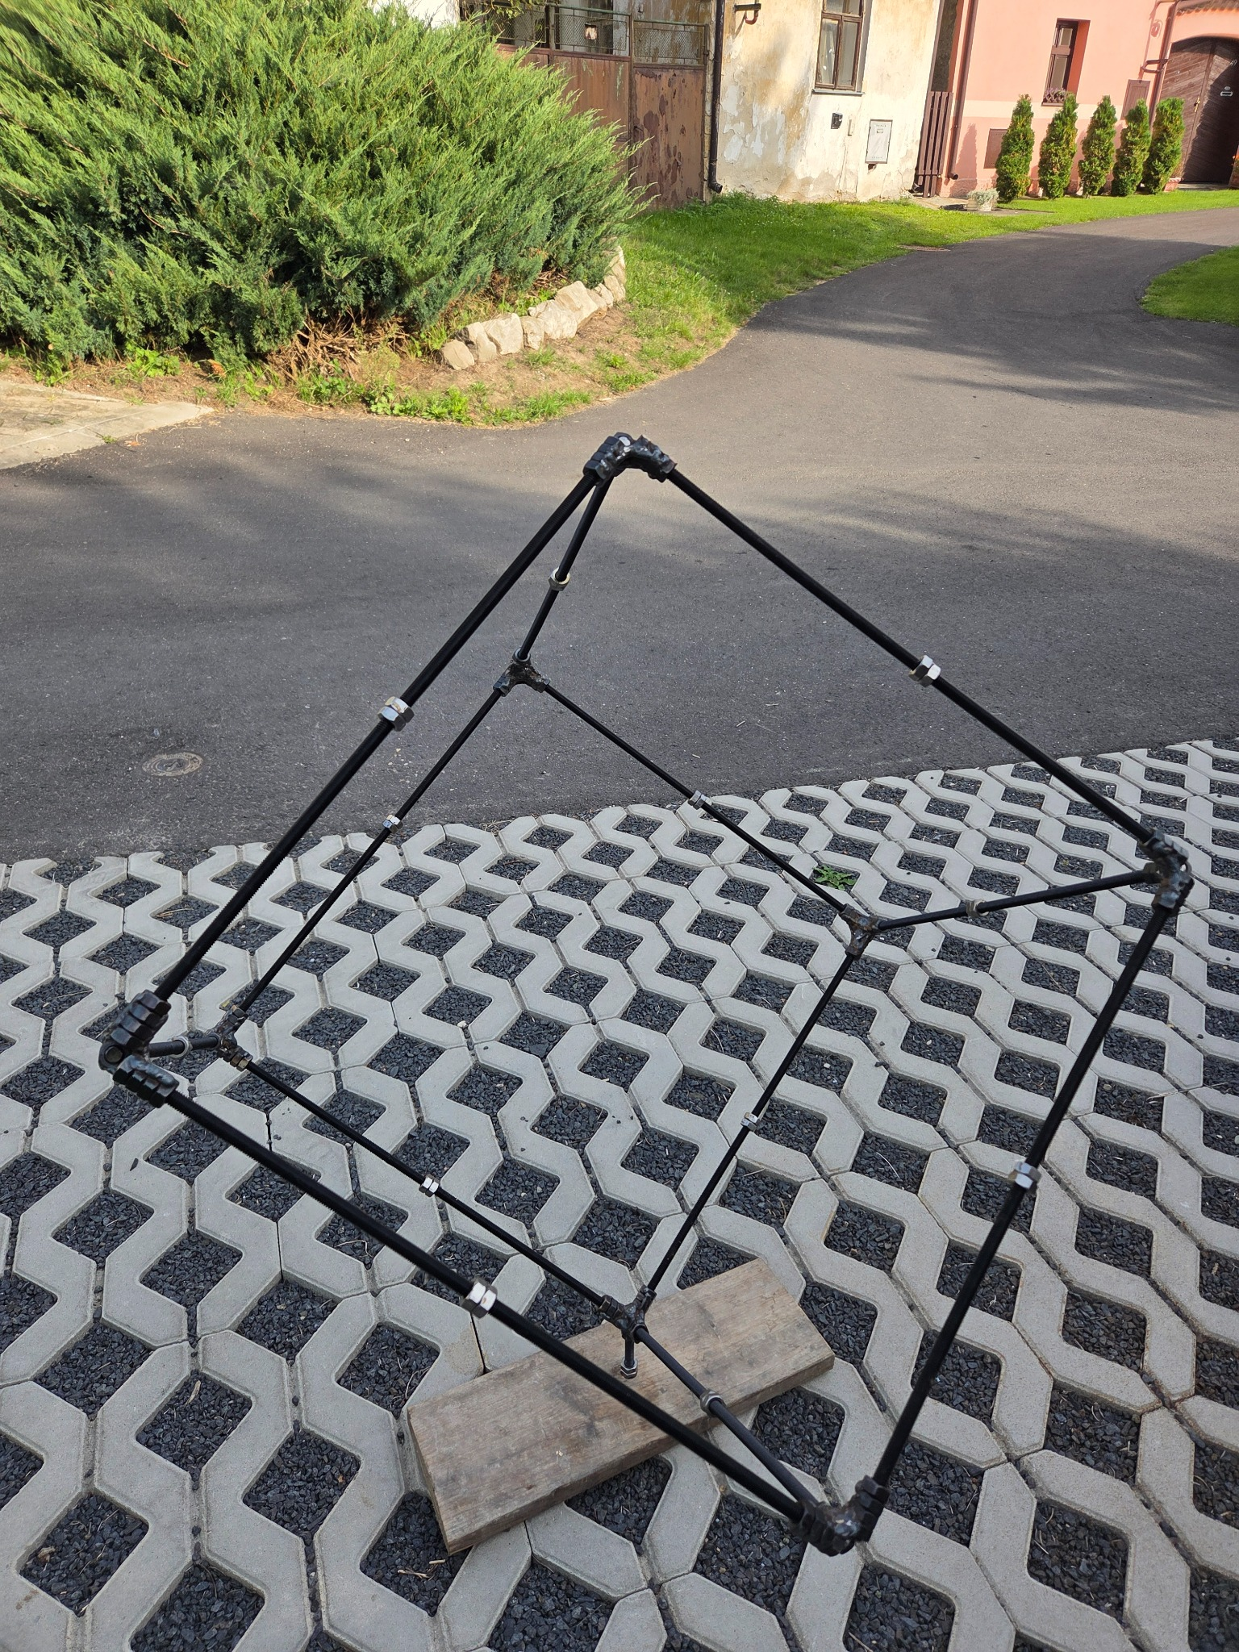
držák 6x ICS-43434 mikrofonového pole s roztečí 512mm
současný stav
přeložitelný C kód UAC 2.0 USB 1.1 full-speed (12 Mbit/s) 6 kanálové zvukové karty
zvukovka se zatím v systému nechová jako funkční zvukovka …☹

Slide 8
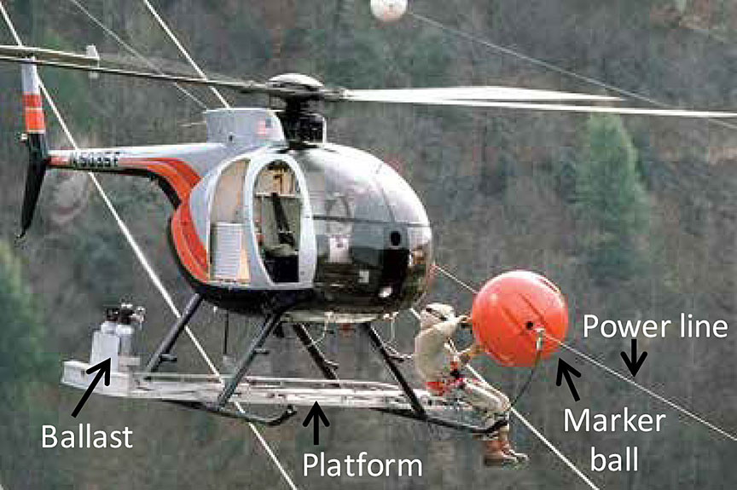
další plány
1.) zprovoznit vlastní 6 kanálovou zvukovku 2.) 3 samostatné vzájemně komunikující nody pro triangulaci a vektoring 3.) využití telemetrie k anotaci trénovacích dat 6 kanálového zvuku … 4.) implementace detekčních algoritmů přímo do MCU
5.) indukční napájení s funkcí monitoringu distribuční sítě

Slide 9
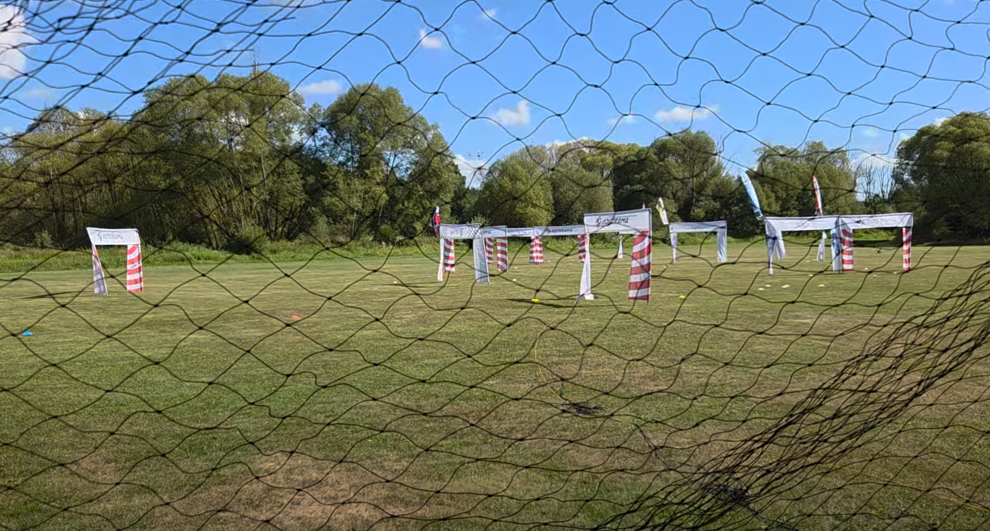
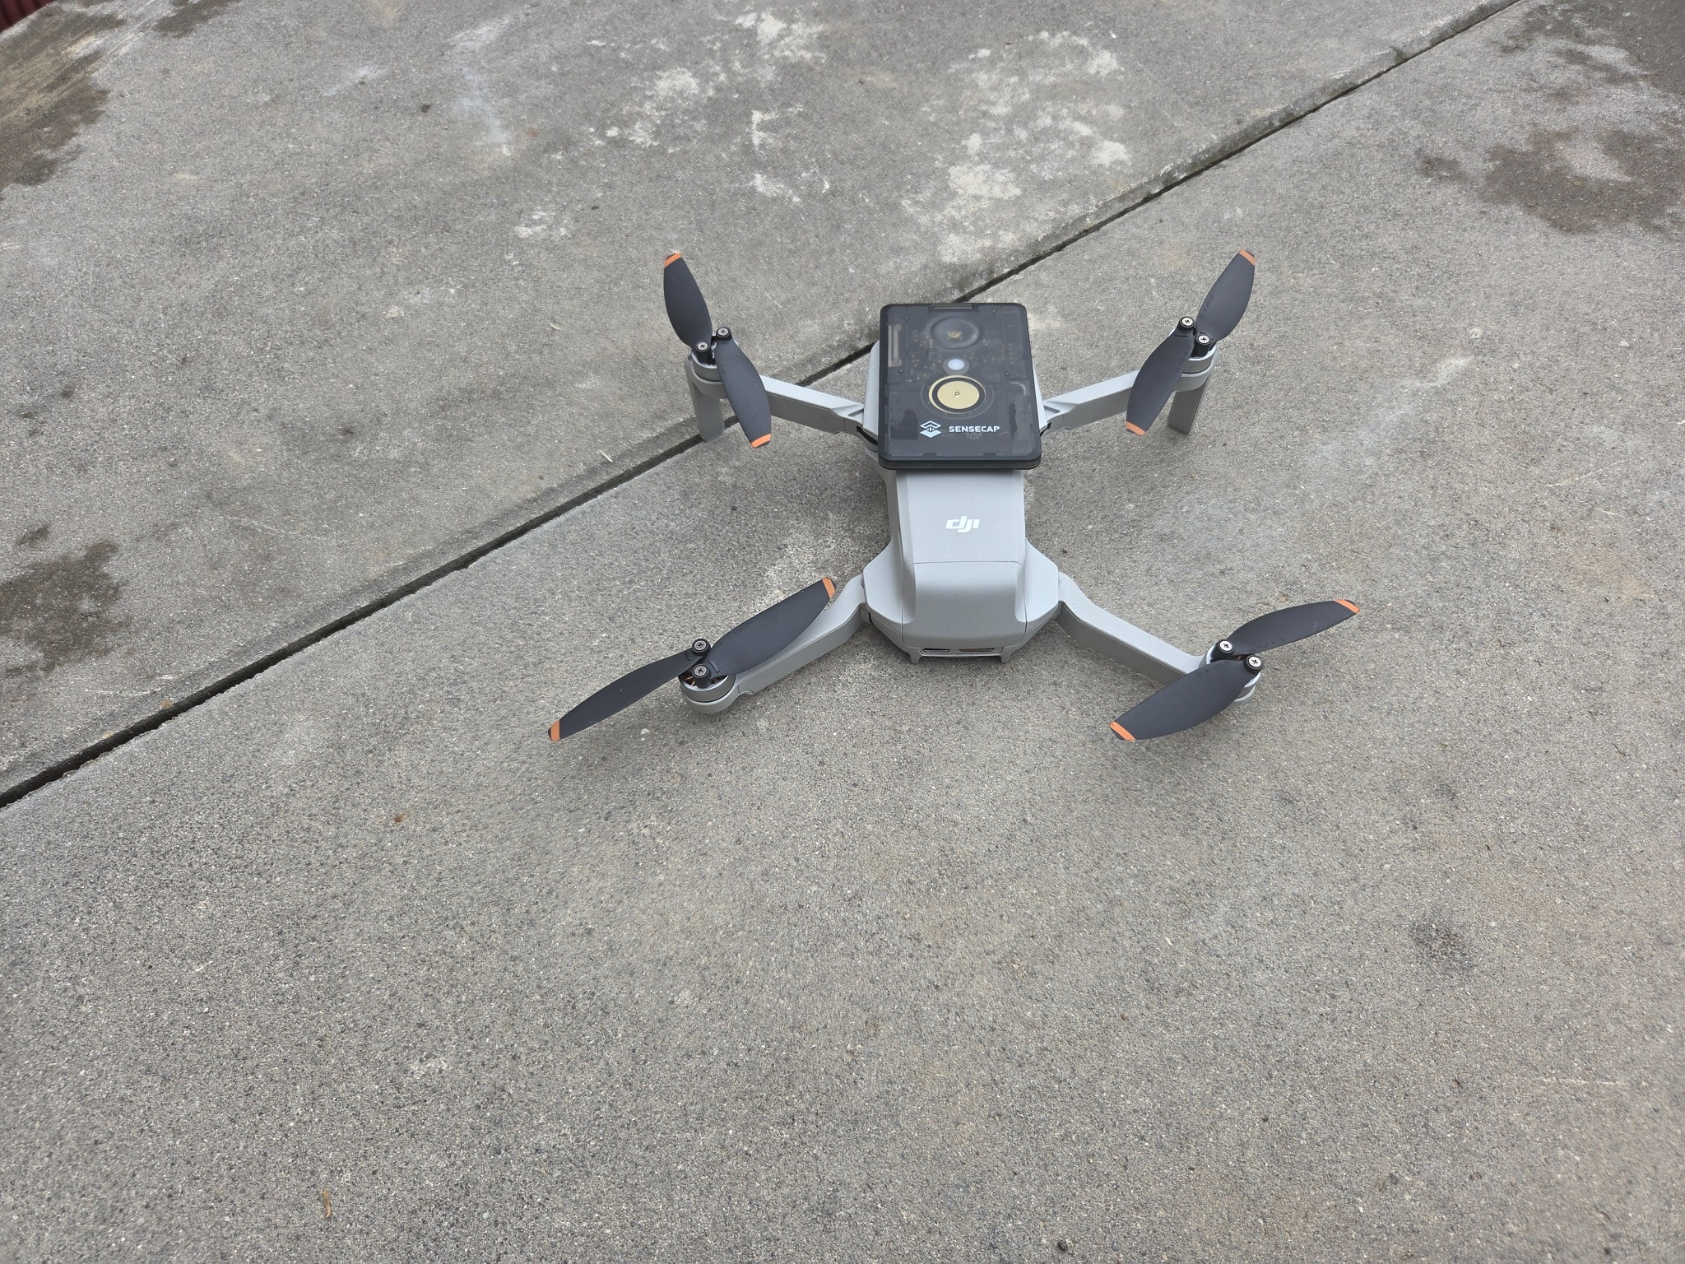
závody FPV dronů Meshtastic repeater node

Slide 10

díky za pozornost..
https://github.com/fedurca/het68

